Slide 1
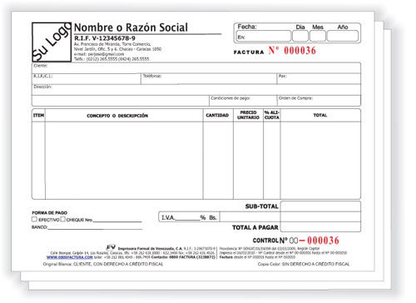
Clase 12-Diseño y Control de Formularios
ADSI1- Prof. Javier Sosa/Vanesa Arias/Sandra Gómez
Semestre Primavera/2012

Slide 2
Contenido
Introducción
Diseño de Formularios
- Aspectos para creación/Diseño
Objetivos de los Formularios
Formularios Especiales
Control de Formularios
Bibliografía utilizada

Slide 3
Introducción:
Los formularios constituyen medios para registrar, transportar y comunicar datos e informaciones a través de papel o electrónicamente.
Representa uno de los elementos indispensables de las actividades y/o procesos empresariales.
Formularios bien definidos, permiten clasificar, sistematizar y almacenar datos e informaciones útiles.
Posibilitan el logro de los objetivos empresariales y la disminución de la burocracia.
Las impresiones y transmisión de informaciones a través de formularios dependen del tipo de tecnología utilizada.

Slide 4
Definición:
Según Martin Flor Romero (2000), “Los formularios, electrónicos o en papeles, pueden ser definidos como instrumentos destinados a codificar, transmitir, comunicar, recibir y conservar cualquier tipo de datos, informes e informaciones seleccionadas y útiles, en una organización. Generalmente consta de partes escritas y espacio (campos) en blanco para ser llenados con los datos necesarios”.

Slide 5
Diseño de Formularios:
Aspectos para la creación y diseño:
Determinación de los objetivos del formulario.
Especificación de las funciones a ser cumplidas por el formulario.
Determinación del Contenido.
La redacción del texto.
El diseño.
La adecuación al procedimiento
La determinación de la cantidad de copias
El formato
Consideraciones de orden físico del papel
El tipo y calidad del papel
El color del papel que será utilizado
El tipo de letra y color de la tinta que se ha de utilizar
La impresión del formulario
La forma de presentación
Archivo de los originales de cada formulario

Slide 6
Diseño de Formularios:
Aspectos para la creación y diseño:
Determinación de los objetivos del formulario:
¿Cuál es su objetivo?, por ejemplo:
a) Facilitar los trámites de un determinado proceso o procedimiento.
b)Simplificar un proceso administrativo.
c)Estandarizar los procesos o procedimientos de una organización.
d)Optimizar la gestión de una empresa

Slide 7
Diseño de Formularios:
Aspectos para la creación y diseño:
Especificación de las funciones a ser cumplidas por el formulario:
¿Qué funciones cumplirá este formulario?, por ejemplo:
El formulario Orden de pagos sirva para el pago a proveedores y también como asiento contable de la operación realizada

Slide 8
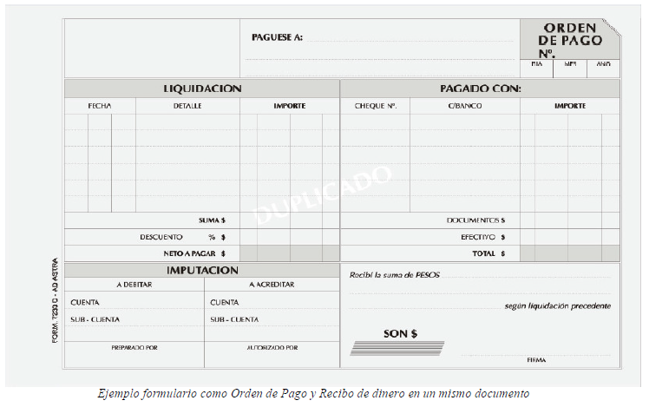
Diseño de Formularios:
Aspectos para la creación y diseño:
Especificación de las funciones a ser cumplidas por el formulario:

Slide 9
Diseño de Formularios:
Aspectos para la creación y diseño:
Determinación del Contenido: El contenido es el conjunto de datos que
consta en el formulario y puede variar de acuerdo al objetivo y funciones del mismo

Slide 10
Diseño de Formularios:
Aspectos para la creación y diseño:
La redacción del texto:
- Breve, claro y fácil de comprender
- Facilitar la Información
- Aceptación de los usuarios
- Colocación del nombre, dirección y logotipo de la empresa
- Numeración individual y correlativa
- Título adecuado
- Numeración genérica o código
- Registro de la serie y de la fecha de impresión.

Slide 11
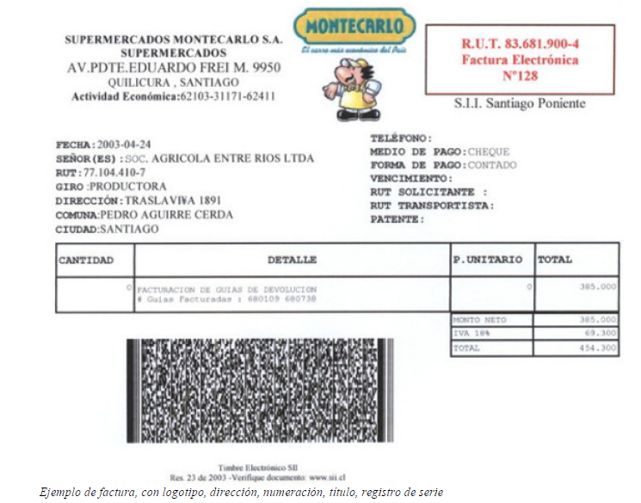
Diseño de Formularios:
Aspectos para la creación y diseño:
La redacción del texto:

Slide 12
Diseño de Formularios:
Aspectos para la creación y diseño:
El diseño.
- Disposición de los títulos y de los espacios o campos que han de ser llenados
- Se debe ordenar cada título en forma lógica de lo general a lo particular
- Determinar los espacios o campos a ser llenados, teniendo en cuenta si serán llenados a mano, a máquina o electrónicamente.
- Trazar las líneas verticales y horizontales que indiquen los espacios respectivos, sin olvidar la estética en cuanto al aspecto y la economía del espacio.

Slide 13
Diseño de Formularios:
Aspectos para la creación y diseño:
La adecuación al procedimiento.
Para adecuar el formulario a un determinado proceso o procedimiento se debe estudiar cada paso del mismo, los sectores que intervienen y los nombres y cargos de las personas que utilizarán el formulario.
Ejemplo:
1. Auxiliar de Compras llena el formulario de Pedido de Materiales, en tres copias
2. Firma el Jefe de Departamento de Compras
3. Remite el Pedido de Materiales a la Gerencia de Administración y Finanzas
4. Gerente recibe y verifica datos
5. Gerente firma el Pedido de Materiales
6. Gerente remite el Pedido de Materiales al Auxiliar de Compras

Slide 14
Diseño de Formularios:
Aspectos para la creación y diseño:
La determinación de la cantidad de copias.
La cantidad de copias de un formulario puede ser determinada teniendo en cuenta el número de personas o sectores que deberán utilizarlo. Así, un formulario que tenga tres destinatarios deberá ser emitido en triplicado.
Ejemplo, la Nota de Crédito que es emitida por el Departamento de Ventas, se distribuye del siguiente modo:
1. Original, entrega al cliente
2. Duplicado, remite al Departamento de Contabilidad
3. Triplicado, en archivo del Departamento de Ventas (talonario).

Slide 15
Diseño de Formularios:
Aspectos para la creación y diseño:
El formato.
El tamaño o las medidas de un formulario dependen del texto o contenido del mismo así como de los medios empleados para su impresión y/o procesamiento como, impresora láser, tamaño del escáner, etc. Además, es importante considerar la durabilidad, economía del papel y facilidad de archivo.

Slide 16
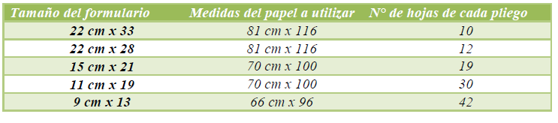
Diseño de Formularios:
Aspectos para la creación y diseño:
Consideraciones de orden físico del papel.
- Las medidas:

Slide 17
Diseño de Formularios:
Aspectos para la creación y diseño:
El tipo y calidad de papel:
Se puede usar papel sulfito, papel obra segunda, papel obra primera, cartulina y otros.
Ejemplo: una ficha del control manual, que será manoseada permanentemente, deberá se confeccionada en cartulina. Sin embargo, un informe diario de “asistencia del personal” puede ser emitido en papel sulfito pues, entre sus muchas ventajas tiene la de ocupar menos espacio en los archivos.

Slide 18
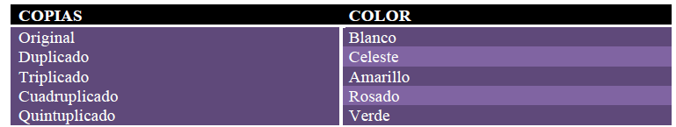
Diseño de Formularios:
Aspectos para la creación y diseño:
El color de papel a utilizar:
Al diseñar un formulario se debe indicar los colores de cada copia, por ejemplo:

Slide 19
Diseño de Formularios:
Aspectos para la creación y diseño:
El tipo de Letra y el Color de la tinta a utilizar:
a) El tipo de Letra
b) El Color de la tinta

Slide 20
Diseño de Formularios:
Aspectos para la creación y diseño:
Impresión de Formularios:
La impresión del formulario debe ser realizada de acuerdo con las especificaciones proporcionadas por el analista de OyPE. Por ejemplo, debe tenerse en cuenta la calidad y el color del papel; el color de la tinta que ha de ser utilizada; si es a una sola cara o a doble cara; las medidas respectivas: horizontal y vertical; los márgenes, la numeración individual y genérica; la fecha y serie de impresión; la cantidad de copias, etc.

Slide 21
Diseño de Formularios:
Aspectos para la creación y diseño:
La forma de presentación:
Si los formularios son pre impresos, generalmente son coleccionados en bloques de 50 juegos, cuando se emite en más de una copia y en bloques de 100 cuando se emite en una sola copia.
Por ejemplo, una factura en triplicado puede ser coleccionada en bloques de 50 juegos cada uno.

Slide 22
Diseño de Formularios:
Aspectos para la creación y diseño:
Archivo de los originales de cada formulario:
Una vez finalizado el proceso de impresión de un formulario, el analista de OyPE debe proceder al archivo del original del diseño del mismo. Este documento es de mucha utilizada para estudios y evaluaciones posteriores. Si es un formulario electrónico, procede al archivo por medio magnético u óptico.

Slide 23
Diseño de Formularios
Objetivos del formulario:
Comunicar: cuando el objetivo del formulario es transmitir una información o mensaje con respecto a algo. Ej: los comunicados en los tableros de anuncios en las empresas o mails de comunicados en caso de salir más temprano por asuetos.
Tomar nota: cuando el objetivo del formulario es facilitar el registro de datos o hechos. Ej. El Memo de recepción de llamadas telefónicas
Autorizar: cuando el objetivo del formulario es facultar o dar consentimiento para realizar algo. Ej. Autorización de cobro de salarios
Certificar: cuando el objetivo del formulario consiste en asegurar o afirmar la certeza de algo. Ej. Certificado de trabajo, Certificado de médico
Remitir: cuando el objetivo del formulario facilita el envío o remisión de algo a alguna parte. Ej. Nota de Remisión
Ordenar: cuando el formulario permite ordenar o disponer la realización de algo. Ej. Orden de Pago
Controlar: cuando el formulario facilita comprobar o verificar la realización de algo, o controlar el cumplimiento de ciertas disposiciones. Ej. Lista de Cotejo para Control de Producción.

Slide 24
Diseño de Formularios
Formularios Especiales
Los formularios especiales son aquellos que son preparados para ciertos tipos de trabajo y presentan características físicas fuera de lo tradicional, pudiendo ser diseñado sobre especificaciones individualizadas.
Sin embargo, se justifica la preparación de formularios especiales para casos concretos. Así, por ejemplo:
1. Cuando se utilizan equipos electrónicos
2. Cuando existe la necesidad de llenar gran cantidad de un mismo formulario, en un solo lugar y momento. Ejemplo: 3.000 hojas de liquidación de sueldos al mes.
3. Cuando un formulario se emite en varias copias y su contenido requiere un registro perfecto e todas las copias
4. Cuando el formulario presenta características especiales, por ejemplo, formularios que se transforman en sobres, etc.
Uno de los tipos principales de formulario especial es el continuo.
Los formularios continuos son los confeccionados en banda o tira, es decir, no están definidos o cortados como los formularios comunes

Slide 25
Diseño de Formularios
Control de Formularios:
1. Suprimir los formularios que sean innecesarios
2. Estandarizar las medidas y lograr la multiplicidad de uso
3. Elaborar los formularios mediante técnicas científicas
4. Lograr economía en la producción, distribución y utilización de los formularios
5. Realizar el análisis periódico de los formularios en relación con los métodos y/o procesos o procedimientos utilizados, a los efectos de mantenerlos permanentemente actualizados
6. Lograr la funcionalidad y practicidad de los formularios

Slide 26
Diseño de Formularios
Control de Formularios:
Para cumplir con efectividad su función de asistencia técnica o de control de los formularios, el analista de OyPE debe llevar la historia completa de cada uno de ellos. Así, debe ser archivado:
1. Un ejemplar de cada edición renovada de los formularios y de todas las ediciones anteriores
2. Informaciones sobre la historia de cada formulario. Es decir, los borradores originales, las razones para suprimir o agregar informaciones y todo lo referente a la creación de un nuevo formulario
3. Referencias sobre instrucciones u órdenes respecto a cada formulario
4. Nombre del sector donde se originó, la fecha, cantidad de copias, sectores o usuarios del formulario
5. Números genéricos, códigos, fecha y serie de impresión
6. Copias de pedidos de aprobación y de impresión, inclusive los datos sobre especificaciones y costos
7. Registros sobre el tiempo de validez de cada formulario
8. Cualquier otra información que se disponga y que sea útil para el control.

Slide 27
Bibliografía:
Martín Flor Romero. (2000). 4ta Edición. Organización y Procesos Empresariales. Editorial Litocolor SRL. Asunción – Paraguay. Pág. 365 - 390

Slide 28
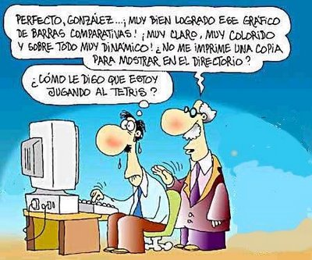

Slide 29
MUCHAS GRACIAS POR SU ATENCION!!!

